Slide 1

Problemática y Modelos
Sebastián Misael Rodríguez Bernal
Anderson Rene Gomez Aza
S8A
Bases de datos III
Escuela Tecnológica Instituto técnico central (ETITC)
2024

Slide 2


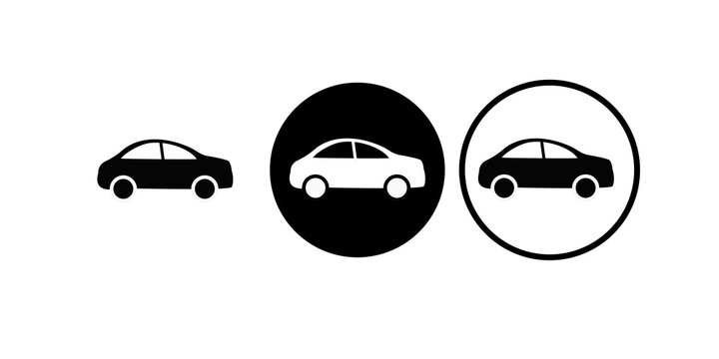
Enunciado del problema
En un taller de mecánica, se registran los datos de cada cliente. Además, se mantiene un registro con los datos personales de cada mecánico. Estos mecánicos manejan fichas detalladas de los automóviles, que incluyen información relevante sobre los vehículos y los daños que presentan. Los mecánicos también tienen acceso al inventario de repuestos y piezas, donde pueden verificar la autenticidad de estos mediante su nombre y número de serie. Una vez que se ha completado la reparación de un automóvil, toda la información relevante converge en la factura. En la factura se especifica qué mecánico realizó la reparación, el tipo de servicio brindado, los datos relevantes del dueño del vehículo y las fechas de entrada y salida del coche. Uno de los administradores del taller necesita evaluar el rendimiento de los empleados, por lo que requiere saber cuántos coches han sido reparados y cuánto tiempo ha tomado cada arreglo

Slide 3
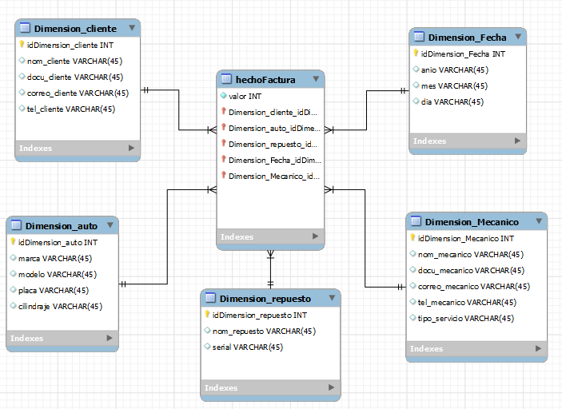
Modelo Estrella

Slide 4
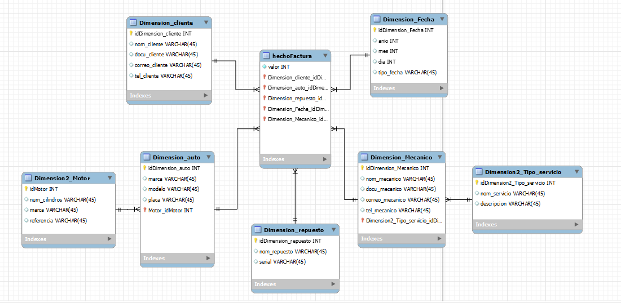
Modelo Copo de Nieve

